Slide 1





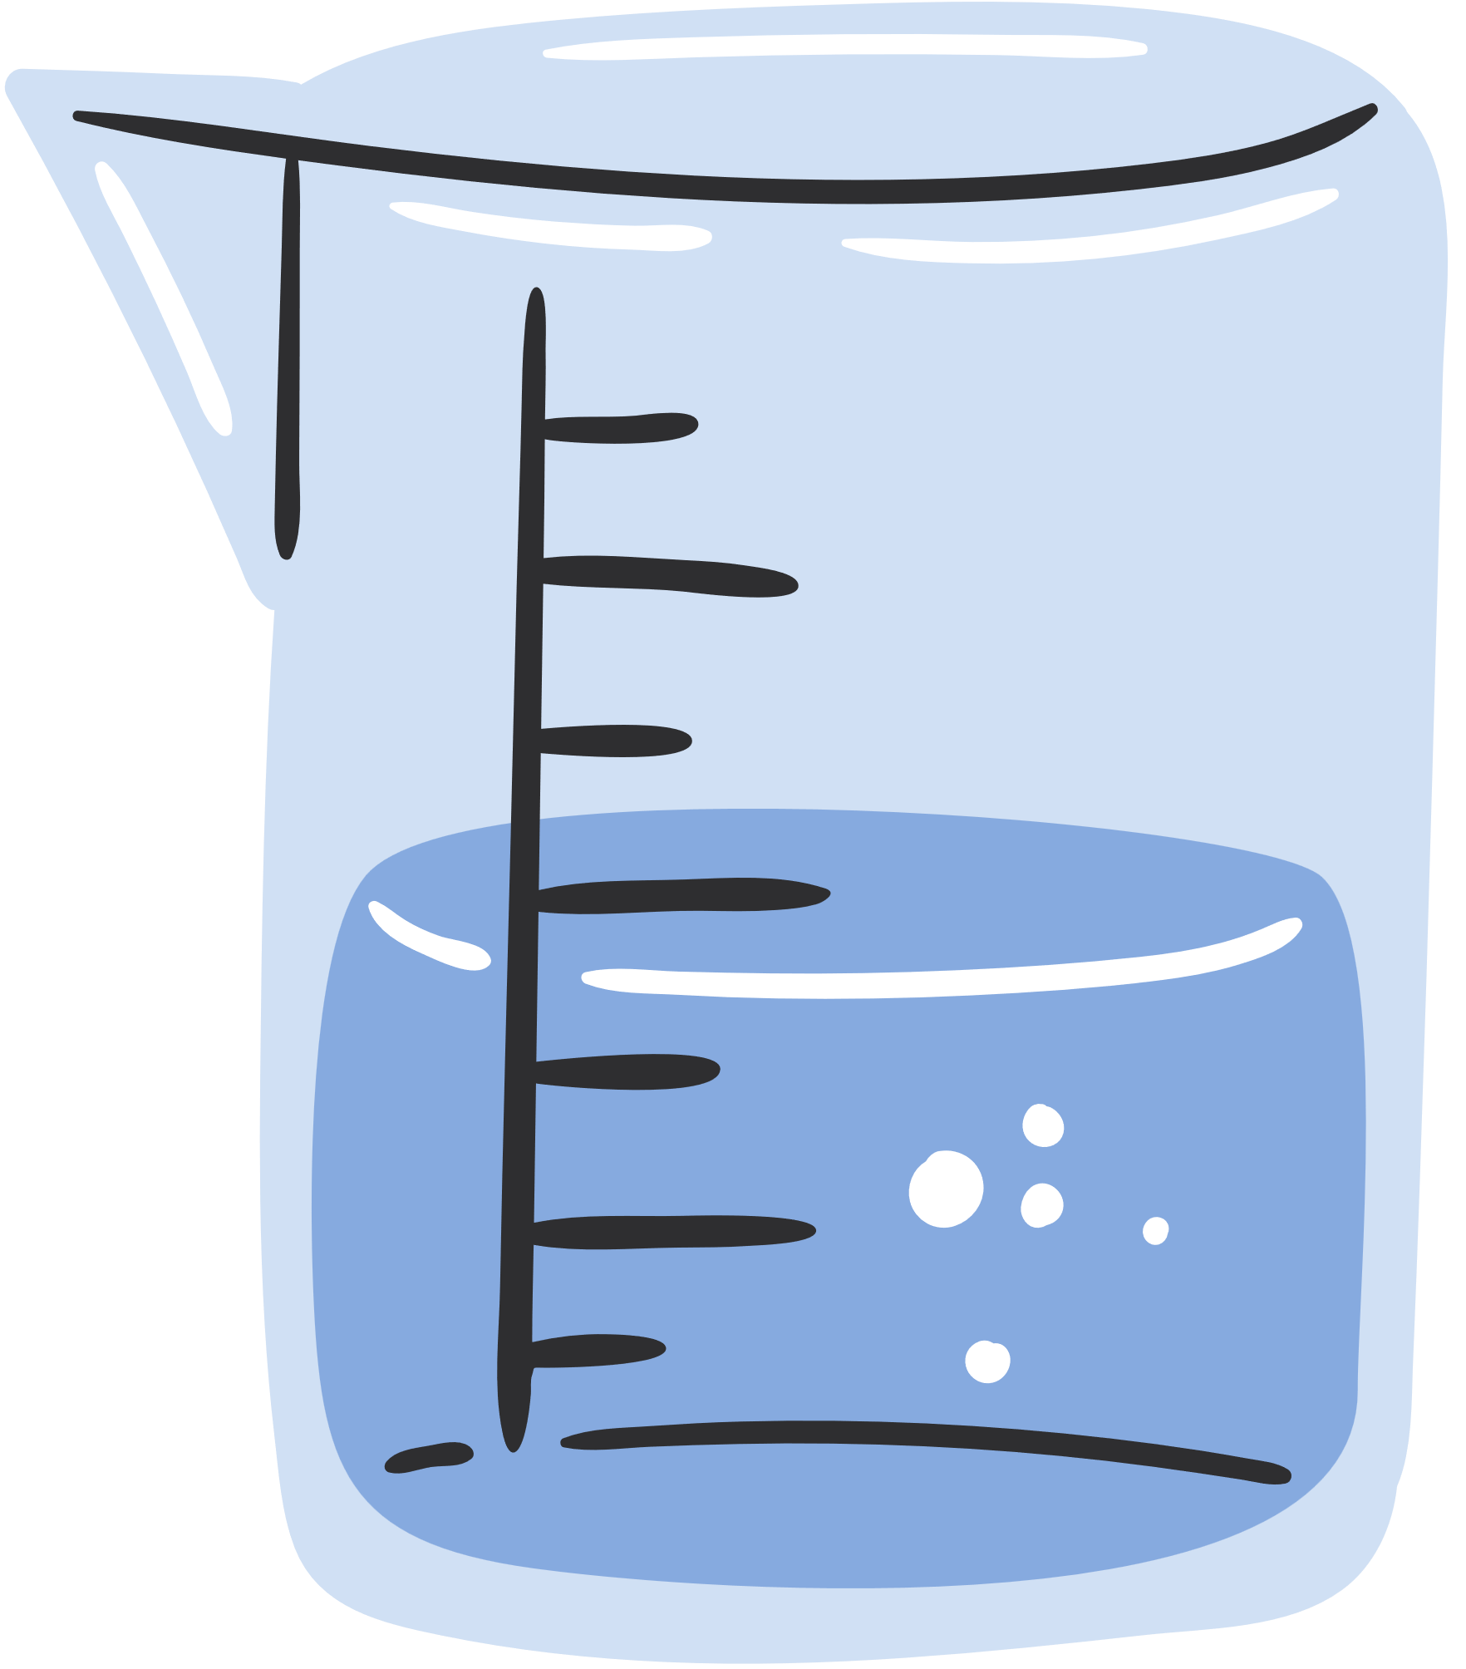


Slide 2


Slide 3


Slide 5

Thí nghiệm tìm hiểu
vật liệu dẫn nhiệt tốt,
vật liệu dẫn nhiệt kém

Slide 6


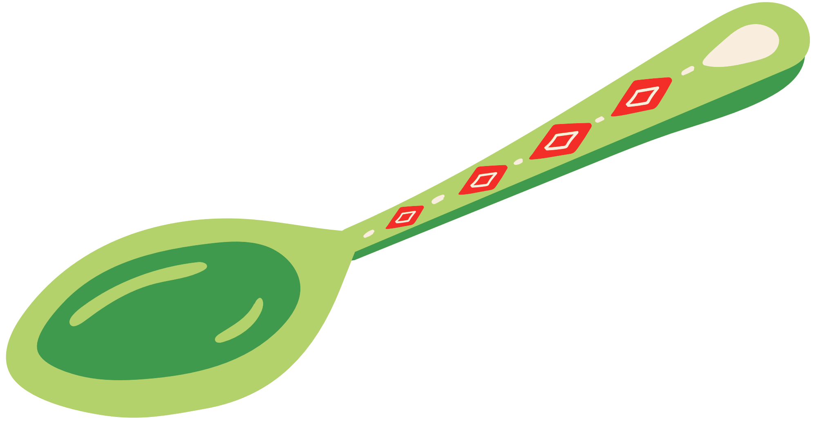
Cốc nước có nước đá
Thìa kim loại
Thìa nhựa

Slide 7
Để biết giữa hai thìa kim loại và thìa nhựa, thìa nào dẫn nhiệt tốt hơn chỉ cần nhúng hai thìa vào cốc nước đá trong cùng 1 thời gian, thìa nào lạnh hơn chính là thìa dẫn nhiệt tốt hơn và ngược lại.
Đề xuất cách làm thí nghiệm để biết giữa thìa nhựa và thìa kim loại, thìa nào dẫn nhiệt tốt hơn

Slide 8
Vật dẫn nhiệt tốt hơn là thìa kim loại, vật dẫn nhiệt kém hơn là thìa nhựa.

Slide 9


Thảo luận tìm các vật dẫn nhiệt tốt hoặc vật dẫn nhiệt kém.

Slide 10
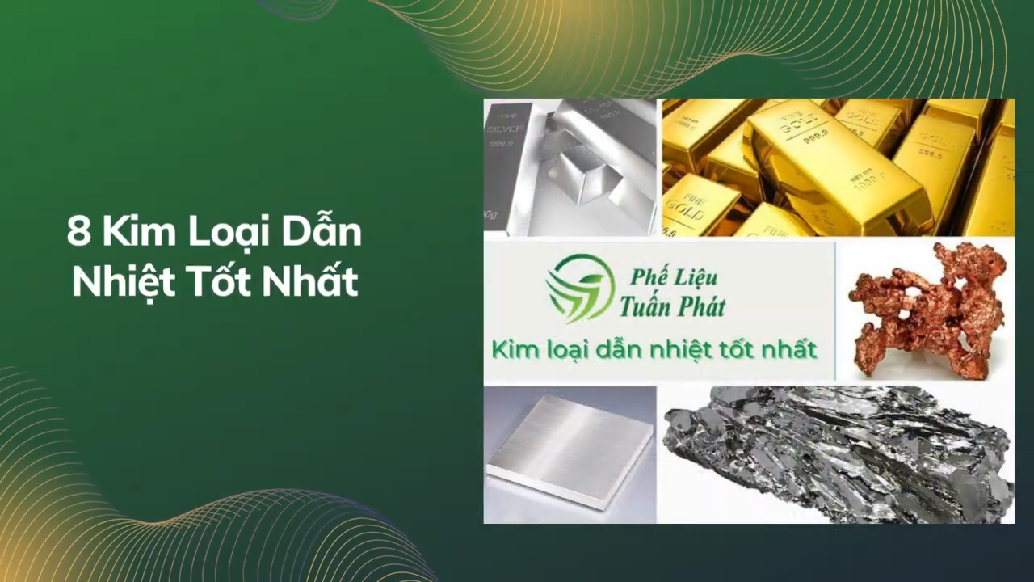
Vật liệu dẫn nhiệt tốt

Slide 11
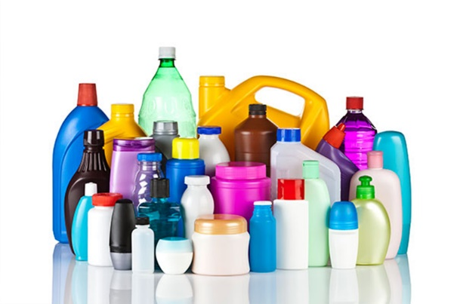
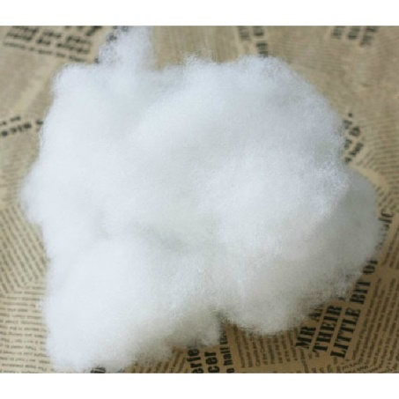
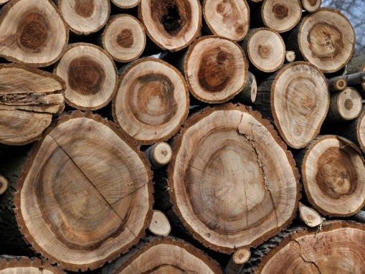
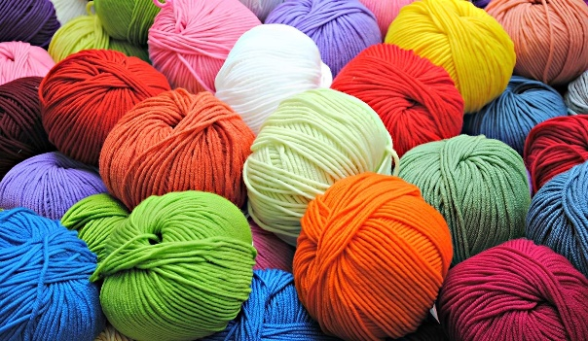
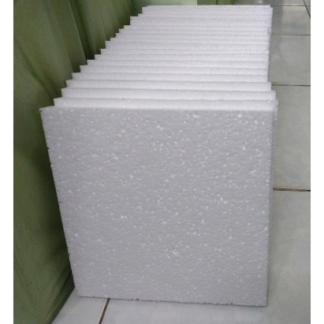
Vật liệu dẫn nhiệt kém
Nhựa
Gỗ
Bông
Len
Xốp

Slide 12
Các kim loại: bạc, đồng, vàng, nhôm, sắt.... dẫn nhiệt tốt.
Gỗ, nhựa, bông, len, xốp, thủy tinh, không khí,… dẫn nhiệt kém
B

